Slide 1

Curso de Desarrollo Web
CoderHouse 2023

Slide 2
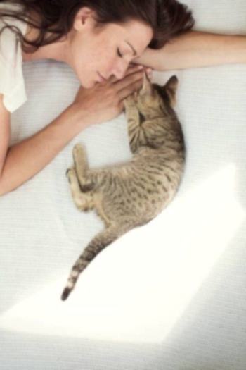
El tema seleccionado para el curso de desarrollo web en CoderHouse es un 'Blog Personal' con diseño y maquetación responsiva para PC y dispositivos móviles, que consta de 5 secciones. Durante el curso, aprendí a crear una estructura básica de HTML y aplicar estilos con CSS para lograr un diseño atractivo y funcional.
Para la sección de inicio, aprendí a utilizar imágenes y texto para capturar la atención del usuario y guiarlo hacia las otras secciones del blog. Además, en la sección de ‘Nosotros', aprendí a crear una breve biografía y agregar enlaces en el footer a redes sociales.

Slide 3
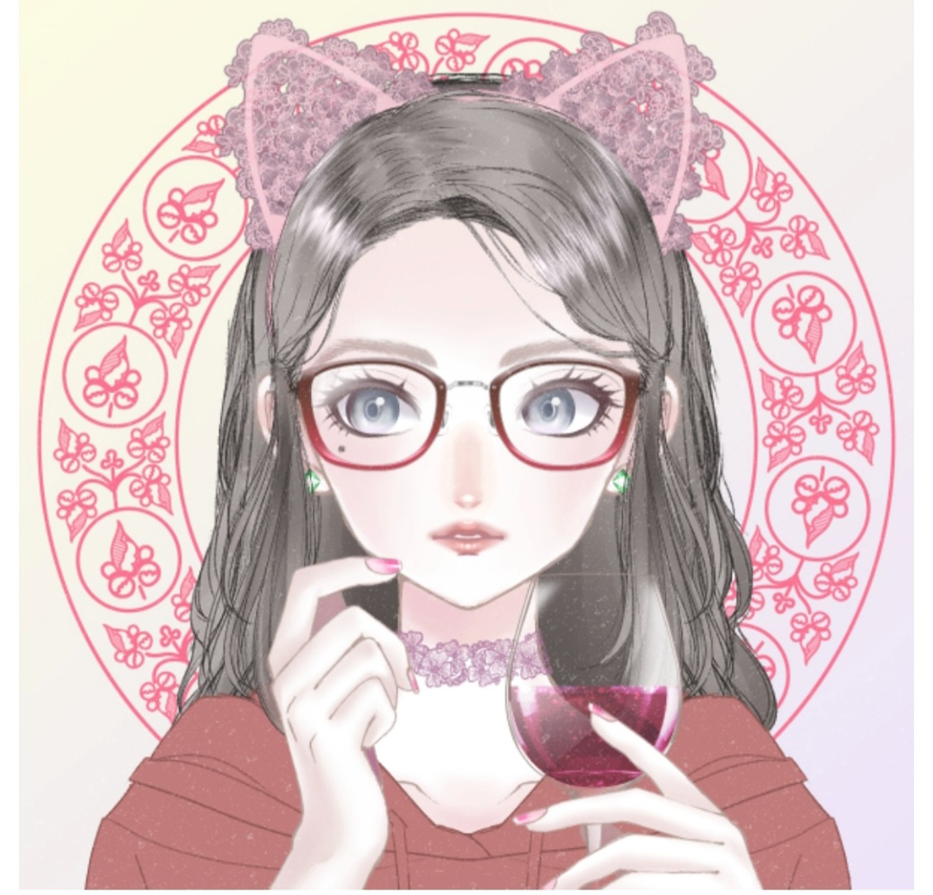
El diseño del sitio se basó en un logo creado desde un juego Coreano y la elección de la paleta de colores se realizó a través de https://color.adobe.com. Además, utilicé imágenes encontradas en el sitio web Pinterest para complementar el contenido.

Slide 4
Como cierre final:
Agradecimiento a mis Compañeros de Estudios

Slide 5
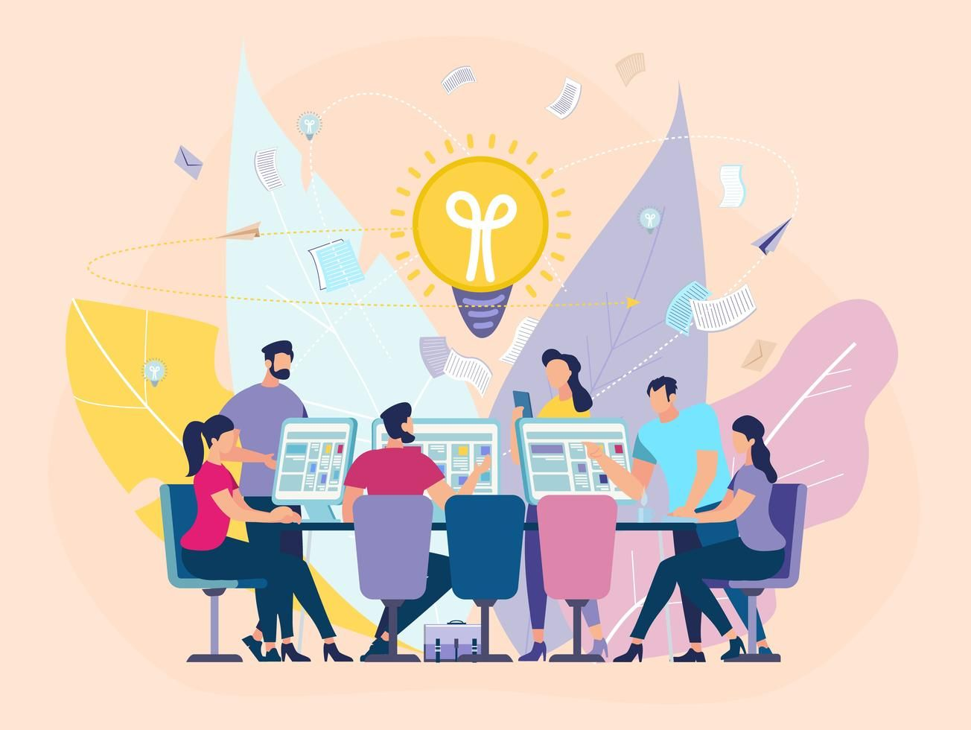
Quiero expresar mi más sincero agradecimiento a mis compañeros de estudios por su colaboración y ayuda en este proyecto. sus ideas, sugerencias y críticas constructivas han sido fundamentales
Es importante recordar que nadie debe bajar los brazos y mantener la autoestima alta. Estamos aquí para aprender.
Gracias de nuevo por su colaboración y espero poder seguir trabajando con ustedes en futuros proyectos.

